Slide 1

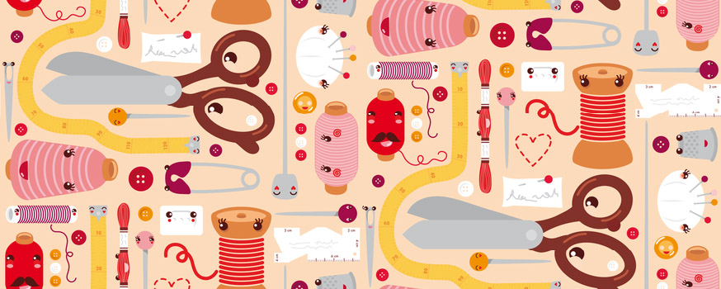
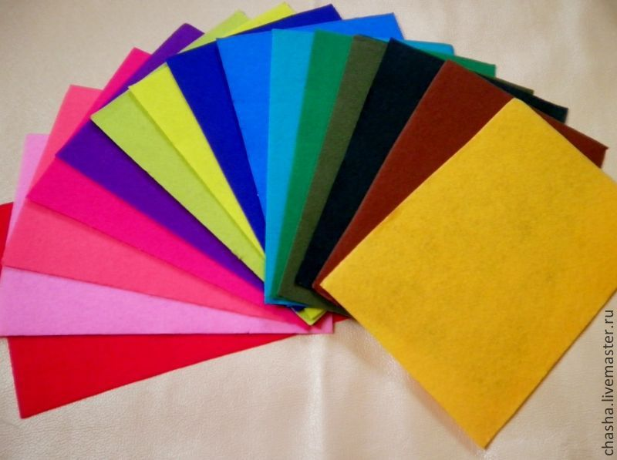
«Использование авторских пособий из фетра в работе с детьми дошкольного возраста»
Подготовили педагоги: Брехова М.М.
Потепалова Е.В

Slide 2
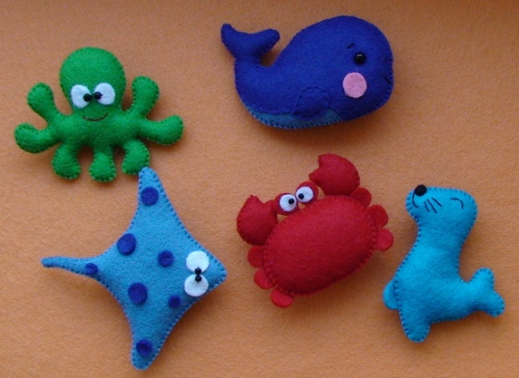
Задачи:
развивать любознательность и познавательную мотивацию
развивать воображения и творческую активность
формировать первичные представления: о себе, других людях,
- об объектах окружающего мира, о свойствах и отношениях объектов окружающего мира (форме, цвете, размере, материале, количестве, части и целом, пространстве, движении и покое, причинах и следствиях и др.)
обогащать и активизировать словарный запас
развивать все виды восприятия: зрительное, слуховое, тактильно-двигательное.
совершенствовать координацию руки и глаза; продолжать развивать мелкую моторику рук.

Slide 3
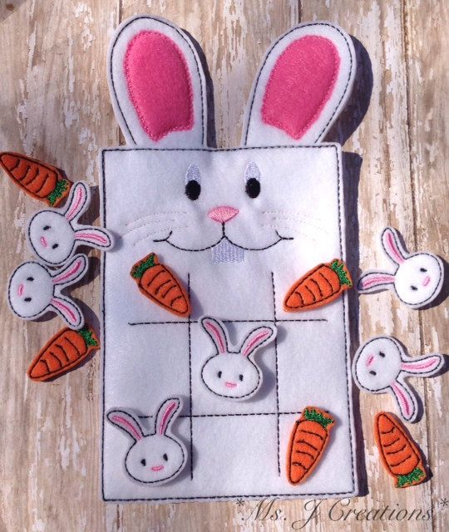
Ценность полифункциональных пособий заключается в том, что - могут использоваться в работе воспитателя; - в самостоятельной деятельности детей; - дают родителям идеи для творческого участия в образовательном процессе ДО и в семье; - предназначено для работы с детьми разных возрастов; - позволяет учитывать индивидуальные особенности развития ребенка; - подходит для работы с детьми с ОВЗ; -вариации упражнений, да и сами игры не имеют пределов; -пособие постоянно может пополняться новыми элементами.

Slide 4
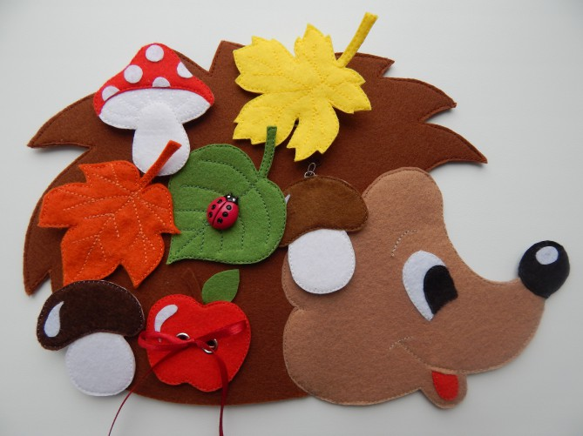
Преимущества и недостатки пособий из фетра
Плюсы: фетр, позволяет реализовать разнообразные идеи. Это материал приятный на ощупь, разнообразный по цвету и толщине. Игрушки из фетра не требуют дополнительной обработки краев, их можно стирать, гладить, их сложно помять или порвать. Все это важно именно для детских игрушек.
Минусы: создание подобных пособий достаточно трудоемко, т.к. требует много времени на создание идеи, подбор материала, на изготовление, оформление. При стирке может произойти деформация изделия.

Slide 5
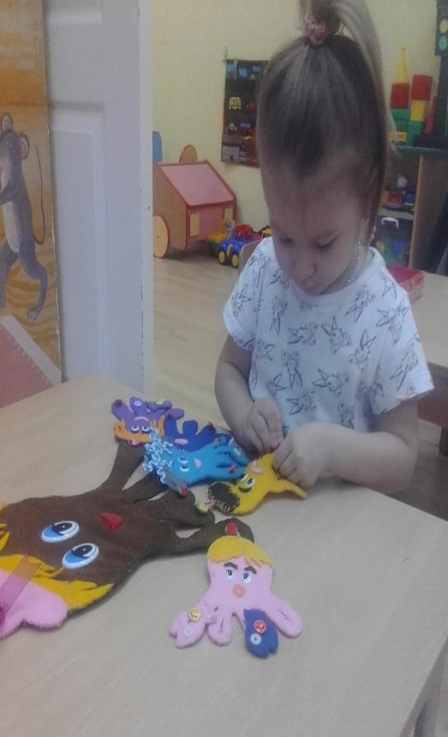
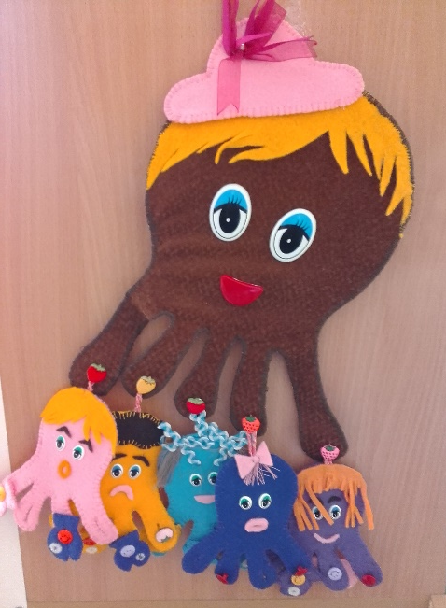
Развивающее пособие « Весёлые осьминожки»
Задачи: -развитие мелкой моторики; - восприятия; - мышления и воображения; -помогут запомнить цвета; - научат соотносить предметы по цвету - застегивать пуговицы.
Варианты применения:
Д/и « Эмоции»
Д/и «Угадай кто спрятался»

Slide 6
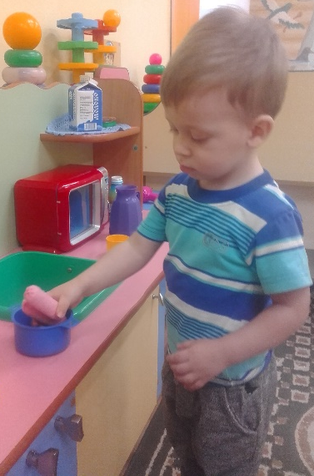
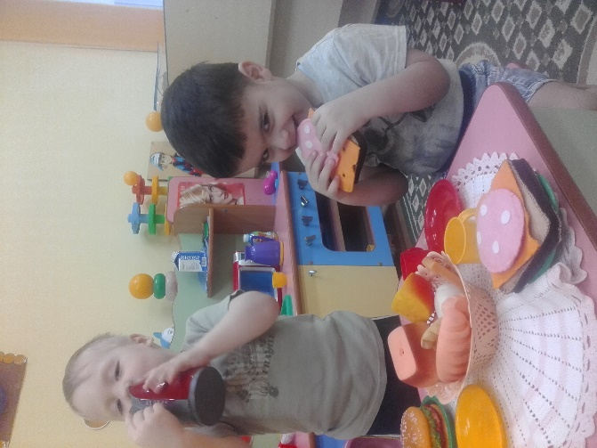
Развивающее пособие «Продукты питания»
Задачи:
          -развивать умение использовать атрибуты в игре; -расширять представления об окружающем мире; -развивать диалоговую речь; -пополнять пассивный и активный словарь детей; -способствовать развитию социально- коммуникативным отношениям между детьми; -развиваем КГН. Варианты применения: млад. возраст С/Р игра «Семья» сред. и стар. возраст С/р «Кафе» , с/р «Шеф-повар ресторана», с/р «Магазин»

Slide 7
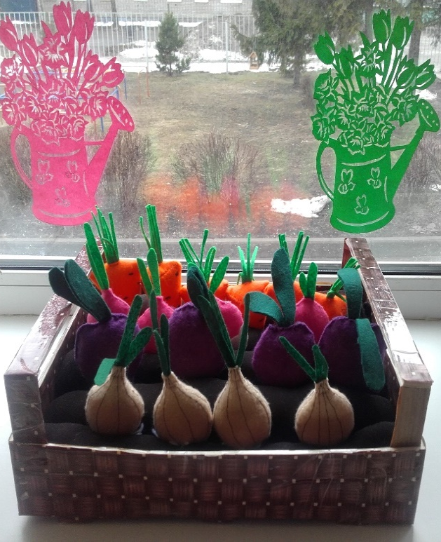
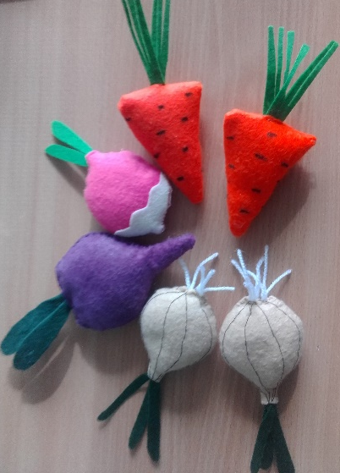
Развивающее пособие « Огород на окне»
Задачи: - на облегчение усвоения материала с опорой на наглядность;
- на формирование элементарных математических представлений;
- развитие познавательного интереса;
- развитие речи, сенсорное развитие;
- развитие зрительного восприятия, самостоятельности. - -трудовые качества детей Варианты применения: млад. возраст Д/и «Овощи», д/и «Кого овоща не стало?» стар. Возраст С/р игра «Фермерское хозяйство», «Магазин», «Овощебаза» Д/и «Который по счёту?», «Сколько всего овощей?» и т.д.

Slide 8
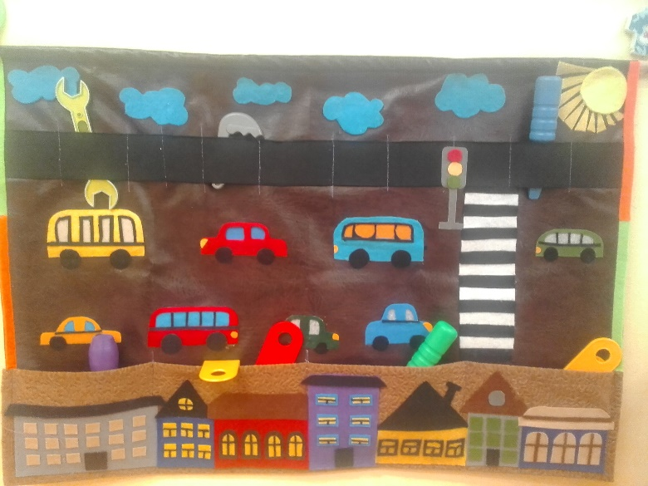
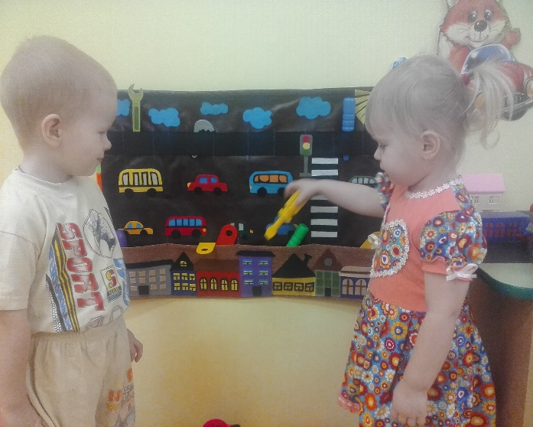
Развивающее пособие-панно по ПДД
                Задачи: -обогащать словарь детей: дорога, проезжая часть, тротуар, пешеходы, транспорт, светофор; - развивать умение отгадывать загадки и соотносить их с изображением; -гендерное разделение детей; -развиваем сенсорное восприятие Варианты применения: -панно для удержания инструментов. Д/и на ориентирование в пространстве. Д/и «Транспорт»

Slide 9
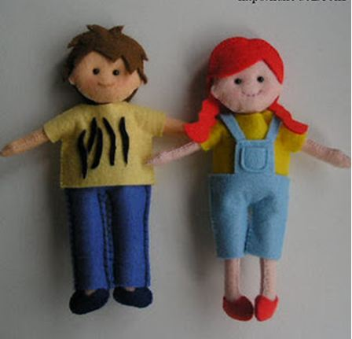
Результаты использования пособий:
- Повышение мотивации к самостоятельной и экспериментальной деятельности дошкольников;
Создание положительного, эмоционального фона у воспитанников; - Активизация когнитивных процессов (мышления, внимания, восприятия, памяти);
- Развитие усидчивости, мелкой моторики, зрительного внимания, мышления и пространственных представлений.
- Развитие фантазии, творчества у ребенка;
- Воспитание у ребенка уверенности в своих силах.

Slide 10

Взаимодействие с родителями
Задачи
1. Повышать уровень педагогической культуры родителей.
2. Формировать у родителей понятие значимости творческого развития детей
Проведение родительского собрания в форме мастер-класс на тему «Изготовление пособий и дидактических игр из фетра по сенсорному развитию».
Консультации для родителей « История фетра», « Семейная мастерская».
Памятки «В каких играх с детьми можно использовать поделки из фетра?».

Slide 11
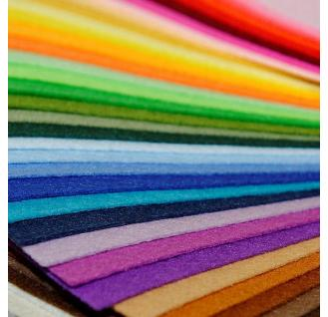
Приглашаю к дальнейшему сотрудничеству.

